Slide 1



ΕΦΑΡΜΟΣΜΕΝΗ ΣΤΑΤΙΣΤΙΚΗ
Ενότητα 6: Categorical Variables
Ελένη Γάκη
Τμήμα Διοίκησης Επιχειρήσεων

Slide 2
Άδειες Χρήσης
Το παρόν εκπαιδευτικό υλικό υπόκειται σε άδειες χρήσης Creative Commons.
Για εκπαιδευτικό υλικό, όπως εικόνες, που υπόκειται σε άλλου τύπου άδειας χρήσης, η άδεια χρήσης αναφέρεται ρητώς.

Slide 3

Χρηματοδότηση
Το παρόν εκπαιδευτικό υλικό έχει αναπτυχθεί στα πλαίσια του εκπαιδευτικού έργου του διδάσκοντα.
Το έργο «Ανοικτά Ακαδημαϊκά Μαθήματα στο Πανεπιστήμιο Αιγαίου» έχει χρηματοδοτήσει μόνο τη αναδιαμόρφωση του εκπαιδευτικού υλικού.
Το έργο υλοποιείται στο πλαίσιο του Επιχειρησιακού Προγράμματος «Εκπαίδευση και Δια Βίου Μάθηση» και συγχρηματοδοτείται από την Ευρωπαϊκή Ένωση (Ευρωπαϊκό Κοινωνικό Ταμείο) και από εθνικούς πόρους.

Slide 4
Περιεχόμενα Διάλεξης
Έλεγχος Υποθέσεων σε ποιοτικές μεταβλητές –
  Χ² τεστ
  Fisher’s exact test
Πίνακες Συνάφειας
  2x2 Πίνακες Συνάφειας
  rxc Contingency Tables
McNemar test
Τεστ ομοιογένειας
Ασκήσεις

Slide 5
Έλεγχος Υποθέσεων σε Ποιοτικές Μεταβλητές – x²
Για να προσδιορίσουμε τη σχέση μεταξύ δύο ποιοτικών μεταβλητών χρησιμοποιούμε το x² test.
Οι υποθέσεις που ελέγχουμε είναι οι εξής:
Η0: Δεν υπάρχει σχέση ανάμεσα στις δύο μεταβλητές
(οι παρατηρηθείσες συχνότητες είναι ίσες με τις αναμενόμενες συχνότητες)
Η1: Υπάρχει σχέση ανάμεσα στις δύο μεταβλητές
(οι παρατηρηθείσες συχνότητες και οι αναμενόμενες συχνότητες διαφέρουν)
Προϋπόθεση εφαρμογής του x² test
όλες οι αναμενόμενες συχνότητες πρέπει να είναι > 5
εναλλακτικά το 85% των αναμενόμενων συχνοτήτων πρέπει να είναι μεταξύ 2 και 5
Εάν δεν ισχύουν οι προϋποθέσεις αυτές εφαρμόζουμε:
Exact Test ή Monte Carlo Test

Slide 6
Έλεγχος Υποθέσεων σε Ποιοτικές Μεταβλητές – x²
Το x²-test προσδιορίζει αν η απόκλιση ανάμεσα στις πραγματικές και τις εκτιμώμενες τιμές των παρατηρήσεων είναι στατιστικά σημαντική.
Από τον τύπο φαίνεται ότι μπορεί να υπάρχει μεγάλη διαφορά ανάμεσα στις εκτιμώμενες και τις πραγματικές τιμές των παρατηρήσεων με αποτέλεσμα η τιμή του x² να είναι πολύ μεγάλη, δηλώνοντας σημαντική διαφορά μεταξύ πραγματικών και εκτιμώμενων τιμών.

Slide 7
Έλεγχος Υποθέσεων σε Ποιοτικές Μεταβλητές – x²
Τριάντα περιοδικά κατατάχθηκαν με βάση το εκπαιδευτικό επίπεδο των αναγνωστών τους. Στη συνέχεια επιλέχθηκαν τρία περιοδικά από κάθε ένα από τα τρία εκπαιδευτικά επίπεδα, και από αυτά, επιλέχθηκαν τυχαία 6 διαφημίσεις. Για τις διαφημίσεις αυτές καταγράφηκαν ο αριθμός των λέξεων στο κείμενο, ο αριθμός των προτάσεων στο κείμενο και ο αριθμός των λέξεων στο κείμενο που είχαν περισσότερες από 3 συλλαβές. Οι μεταβλητές που χρησιμοποιούνται είναι οι εξής:
words = Αριθμός λέξεων στο κείμενο της διαφήμισης
sentences = Αριθμός προτάσεων στο κείμενο της διαφήμισης
syllable = Αριθμός λέξεων με περισσότερες από 3 συλλαβές στο κείμενο της διαφήμισης
magazine = 1. Scientific American, 2. Fortune, 3. The New Yorker, 4. Sports IIlustrated, 5. Newsweek, 6. People, 7. National Enquirer, 8. Grit, 9. True Confessions
ed_level = Επίπεδο Εκπαίδευση (1: Υψηλό Μορφωτικό Επίπεδο, 2: Μέτριο Μορφωτικό Επίπεδο, 3: Χαμηλό Μορφωτικό Επίπεδο)
age = Ηλικιακή Κατηγορία (1: Άτομα ηλικίας έως 25 ετών, 2: Άτομα ηλικίας μεταξύ 25 και 40 ετών, 3: Άτομα ηλικίας μεγαλύτερης των 40 ετών)
Θέλουμε να ελέγξουμε εάν υπάρχει σχέση μεταξύ του επιπέδου εκπαίδευσης και της ηλικίας.

Slide 8
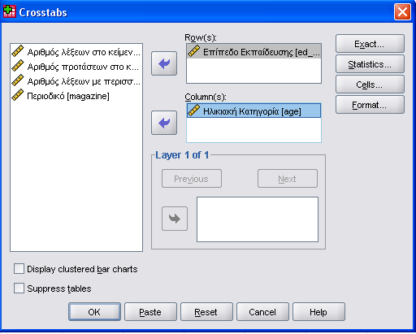
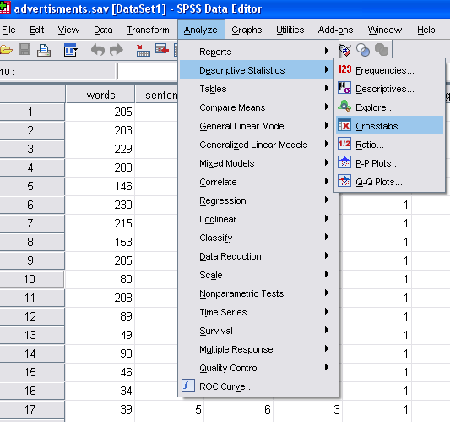
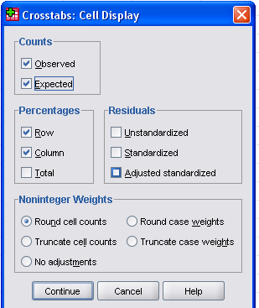
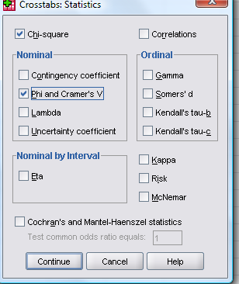
Έλεγχος Υποθέσεων σε Ποιοτικές Μεταβλητές – x²
Υπολογίζουμε το x²
Υπολογίζουμε τη συνάφεια των δύο μεταβλητών
Υπολογίζουμε τις παρατηρηθείσες και τις αναμενόμενες τιμές καθώς και τα αντίστοιχα ποσοστά.

Slide 9
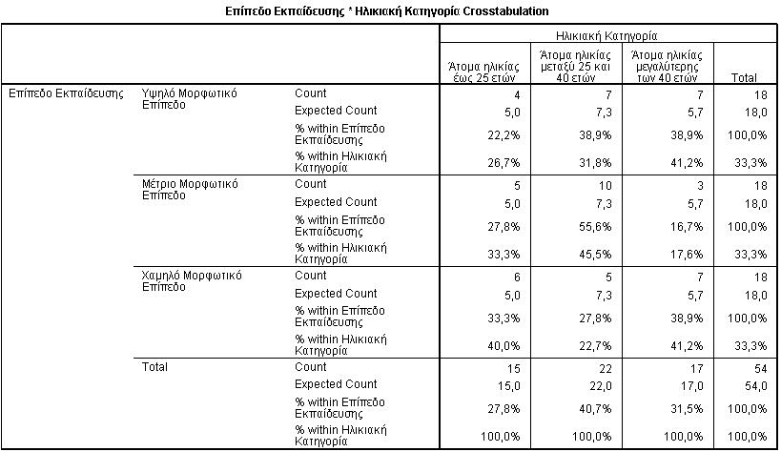
Έλεγχος Υποθέσεων σε Ποιοτικές Μεταβλητές – x²
Count: Οι πραγματικές τιμές, Expected count: Οι εκτιμώμενες τιμές, Residual: H διαφορά ανάμεσα στις πραγματικές & τις εκτιμώμενες τιμές,

Slide 10
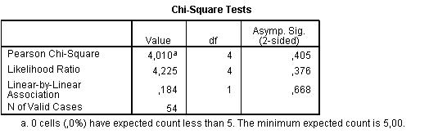
Έλεγχος Υποθέσεων σε Ποιοτικές Μεταβλητές – x²
Chi-Square=4.010
Significant=0.405 >0.05 άρα δεχόμαστε την Η0, δηλαδή δεν υπάρχει σχέση μεταξύ των δύο μεταβλητών.
Η προϋπόθεση ισχύει, επομένως βλέπουμε το Pearson chi – square Test
Σημείωση:
Στους πίνακες 2x2 το Fisher’s Exact Test εμφανίζεται με την αρχική εντολή

Slide 11
Έλεγχος Υποθέσεων σε Ποιοτικές Μεταβλητές – x²
Η χαμηλή τιμή 0.193 δείχνει μικρή συνάφεια μεταξύ των μεταβλητών.
Η0: δεν υπάρχει συνάφεια μεταξύ των μεταβλητών
Η1: υπάρχει συνάφεια μεταξύ των δύο μεταβλητών
Sig.=0.405 >0.05 άρα δεχόμαστε την Η0, δηλαδή δεν υπάρχει συνάφεια μεταξύ των δύο μεταβλητών.
V = SQRT( x² / (n (k - 1)) )
Cramer’s V δείκτης της συνάφειας των μεταβλητών και έπεται του x² test.
Παίρνει τιμές στο διάστημα (0,1). Τιμή κοντά στο 0 δείχνει μικρή συνάφεια των δύο μεταβλητών. Τιμή κοντά στο 1 δείχνει ισχυρή συνάφεια.
Σε πίνακες 2 x 2 χρησιμοποιείται το Phi test

Slide 12
Έλεγχος Υποθέσεων σε Ποιοτικές Μεταβλητές – x²
Η προϋπόθεση ισχύει, επομένως βλέπουμε το Pearson chi – square Test
Εάν υπήρχε έστω και ένα κελί όπου η αναμενόμενη συχνότητά του ήταν μικρότερη του 5, τότε θα έπρεπε να εφαρμόσουμε το Monte Carlo Test.
Για λόγους εξάσκησης θα εφαρμόσουμε το Monte Carlo Test.

Slide 13
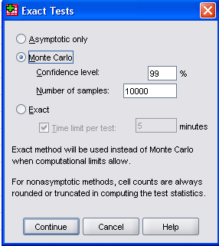
Έλεγχος Υποθέσεων σε Ποιοτικές Μεταβλητές – x²
To Monte Carlo test, εφόσον δεν ισχύουν οι προϋποθέσεις εφαρμογής του x² test

Slide 14
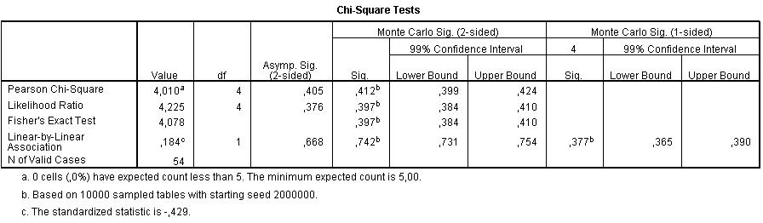
Έλεγχος Υποθέσεων σε Ποιοτικές Μεταβλητές – x²
Sig = 0.397>0.05 άρα και δεχόμαστε την Η0, δηλαδή δεν υπάρχει σχέση μεταξύ των δύο μεταβλητών.

Slide 15
Πίνακες Συνάφειας
Οι πίνακες συνάφειας (contingency tables) είναι πίνακες δύο (ή περισσοτέρων διαστάσεων) όπου οι μεταβλητές είναι κατηγορικές και κάθε κελί περιέχει τη συχνότητα των παρατηρήσεων για την οποία ισχύει ταυτόχρονα ο συνδυασμός των δύο κατηγορικών μεταβλητών.
Τους πίνακες συνάφειας τους χρησιμοποιούμε για να ελέγξουμε:
  αν τα χαρακτηριστικά στις δυο διαστάσεις του πίνακα, είναι εξαρτημένα ή ανεξάρτητα, (έλεγχος ανεξαρτησίας)
  αν τα δύο δείγματα, που το ένα εξετάζεται ως προς το χαρακτηριστικό 1 και το δεύτερο ως το χαρακτηριστικό 2, προέρχονται από τον ίδιο πληθυσμό (έλεγχος ομοιογένειας)
  H ομοιογένεια και η ανεξαρτησία είναι τις περισσότερες φορές ισοδύναμες.

Slide 16
2x2 Πίνακες Συνάφειας
Στόχος είναι να διαπιστωθεί αν υπάρχει σχέση μεταξύ των δύο μεταβλητών.
Τα μέλη του πληθυσμού εκλέγονται τυχαία και ταξινομούνται σε τέσσερις (2x2) κατηγορίες.
Τα δεδομένα έχουν τη μορφή συχνοτήτων και συνοψίζονται σε δύο γραμμές και δυο στήλες.
Οι δύο γραμμές αντιστοιχούν στα επίπεδα ή τις τιμές της μιας μεταβλητής και οι δύο στήλες στα επίπεδα ή τις τιμές της άλλης μεταβλητής.
.

Slide 17
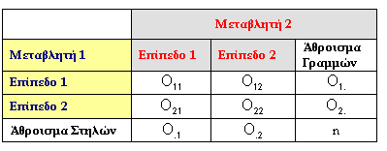
2x2 Πίνακες Συνάφειας

Slide 18
2x2 Πίνακες Συνάφειας
Έλεγχος για την ανεξαρτησία των μεταβλητών

Slide 19
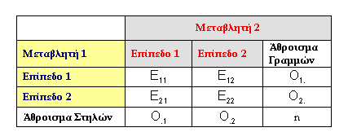
2x2 Πίνακες Συνάφειας
Το άθροισμα Εij ανά γραμμή και στήλη ισούται με τις παρατηρηθείσες περιθώριες συχνότητες.
Οι διαφορές Οij-Eij έχουν άθροισμα 0 σε κάθε γραμμή και στήλη.
ΟΣΟ μεγαλύτερες είναι οι παραπάνω διαφορές τόσο μεγαλύτερη ένδειξη υπάρχει εναντίον της μηδενικής υπόθεσης της ανεξαρτησίας. ΑΡΑ το τεστ σημαντικότητας θα πρέπει να στηρίζεται στις διαφορές.

Slide 20
2x2 Πίνακες Συνάφειας - Παράδειγμα
Ο Διευθυντής μιας νέας εφημερίδας που κυκλοφόρησε πρόσφατα σε μια μεγάλη επαρχιακή πόλη, θέλει να εξετάσει εάν η ικανοποίηση από τη μορφή της εφημερίδας επηρεάζεται από την ηλικία των αναγνωστών. Για το σκοπό αυτό, έλαβε ένα δείγμα 100 ατόμων, δύο ηλικιακών ομάδων, που αγόρασαν την εφημερίδα και κατέγραψε την άποψή τους, όπως αυτή φαίνεται στον πίνακα που ακολουθεί.
 | Ικανοποίηση
 | ΟΧΙ | ΝΑΙ | Σύνολο
Κάτω των 20 ετών | 47 | 23 | 70
Άνω των 20 ετών | 13 | 17 | 30
Σύνολο | 60 | 40 | 100
Notes:
(newspaper.sav)

Slide 21
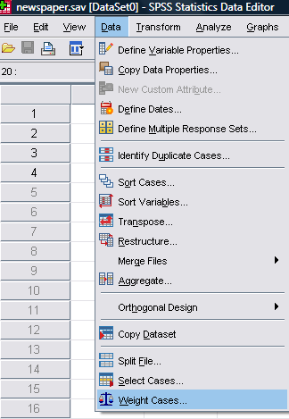
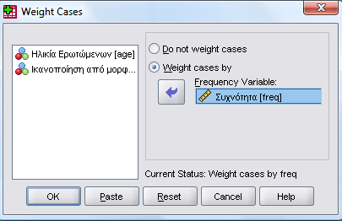
2x2 Πίνακες Συνάφειας - Παράδειγμα
Πριν προχωρήσουμε με τον έλεγχο, επειδή τα δεδομένα δεν αποτελούνται από πρωτογενή στοιχεία αλλά περιλαμβάνουν συχνότητες, θα πρέπει να τρέξουμε την εντολή weight cases ως προς τη μεταβλητή Συχνότητα

Slide 22
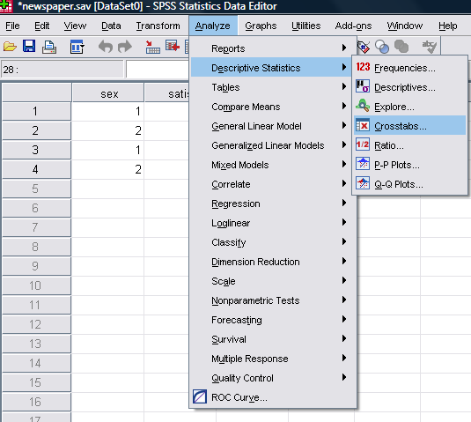
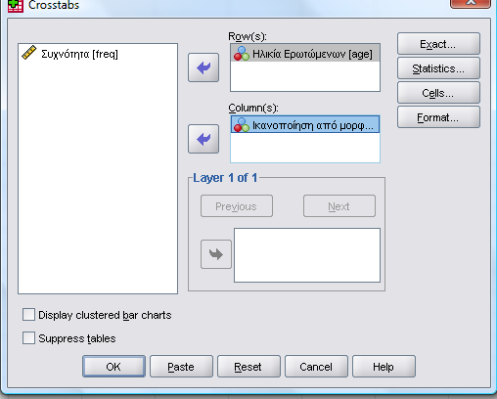
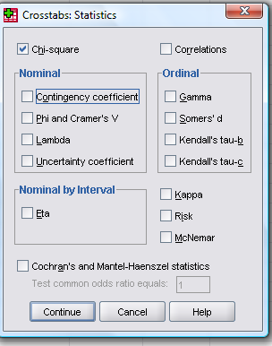
2x2 Πίνακες Συνάφειας - Παράδειγμα
Notes:
Coefficient of Contingency. The coefficient of contingency is a Chi-square based measure of the relation between two categorical variables (proposed by Pearson, the originator of the Chi-square test). Its advantage over the ordinary Chi-square is that it is more easily interpreted, since its range is always limited to 0 through 1 (where 0 means complete independence). The disadvantage of this statistic is that its specific upper limit is "limited" by the size of the table; C can reach the limit of 1 only if the number of categories is unlimited (see Siegel, 1956, p. 201).

Slide 23
2x2 Πίνακες Συνάφειας - Παράδειγμα
Πίνακας Συνάφειας
Chi-Square=4.960
Significant=0.026<0.05 άρα απορρίπτομε την Η0, δηλαδή υπάρχει σχέση μεταξύ των δύο μεταβλητών.
Η προϋπόθεση ισχύει, επομένως βλέπουμε το Pearson chi – square Test

Slide 24
rxc Πίνακες Συνάφειας
Η ύπαρξη ή μη σχέσης μεταξύ δύο κατηγορικών μεταβλητών με r και c επίπεδα αντίστοιχα, εξετάζεται με τη βοήθεια πινάκων συνάφειας r x c και χ2 τεστ ανεξαρτησίας, τα οποία αποτελούν γενίκευση της μεθοδολογίας 2x2.
Υπόθεση ανεξαρτησίας: Ηο: pij=pi.p.j versus Η1: pij≠pi.p.j
H κατανομή ισχύει για μεγάλο δείγμα.
Η εφαρμογή του χ² εξαρτάται από το μέγεθος n tου δείγματος και από το μέγεθος των αναμενόμενων συχνοτήτων Ε_{ij} οι οποίες δεν πρέπει να είναι πολύ μικρές.
ΠΡΟΥΠΟΘΕΣΕΙΣ ΕΦΑΡΜΟΓΗΣ
Το μέγεθος n του δείγματος δεν πρέπει να είναι μικρότερο του τετραπλάσιου του αριθμού των κελιών του πίνακα συχνοτήτων.
Οι αναμενόμενες συχνότητες Εij δεν θα πρέπει να είναι μικρότερες του 1 και όχι περισσότερες από 25% από αυτές να είναι μικρότερες του 5.

Slide 25
rxc Πίνακες Συνάφειας - Παράδειγμα
Οι περισσότεροι γιατροί πιθανόν να συμφωνήσουν ότι η Μεσογειακή Διατροφή, πλούσια σε λαχανικά, φρούτα και δημητριακά είναι πιο υγιεινή από μια διατροφή με κορεσμένα λιπαρά. Όμως, υπάρχει σκεπτικισμός για το εάν η Μεσογειακή δίαιτα είναι καλύτερη από μία δίαιτα με χαμηλά λιπαρά η οποία συστήνεται από την Αμερικανική Καρδιολογική Εταιρεία.
Σκοπός αυτής της μελέτης είναι να συγκρίνει τις δύο δίαιτες. Για το σκοπό αυτό επελέγη δείγμα από 605 άτομα τα οποία υπέστησαν καρδιακή προσβολή και επιβίωσαν. Τα άτομα αυτά χωρίστηκαν σε δύο ομάδες, η πρώτη ακολούθησε τη διατροφή που συστήνει η Αμερικανική Καρδιολογική Εταιρεία (ΑΗΑ) και η δεύτερη τη Μεσογειακή Διατροφή. Μετά από μία περίοδο 4 ετών, συγκεντρώθηκαν στοιχεία για την κατάσταση των ατόμων, εάν δηλαδή είχαν προσβληθεί από καρκίνο, από κάποια ασθένεια όχι όμως μοιραία, εάν είχαν πεθάνει ή αν ήταν υγιείς.

Slide 26
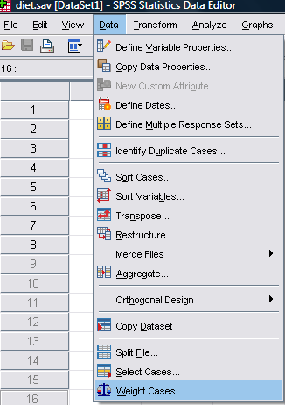
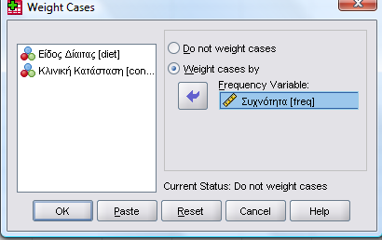
rxc Πίνακες Συνάφειας - Παράδειγμα

Slide 27
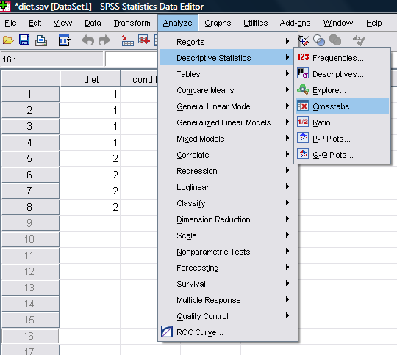
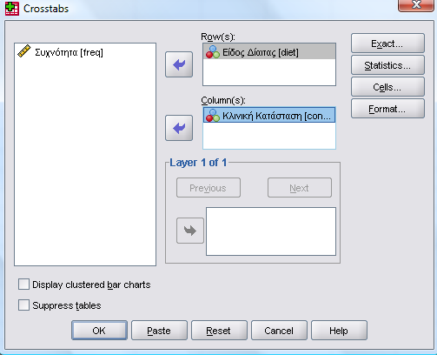
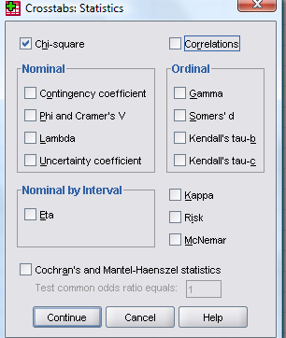
rxc Πίνακες Συνάφειας - Παράδειγμα

Slide 28
rxc Πίνακες Συνάφειας - Παράδειγμα
Πίνακας Συνάφειας

Slide 29
rxc Πίνακες Συνάφειας - Παράδειγμα
Η προϋπόθεση ισχύει, επομένως βλέπουμε το Pearson chi – square Test
Chi-Square=16.554
Significant=0.001<0.05 άρα απορρίπτομε την Η0, δηλαδή υπάρχει σχέση μεταξύ των δύο μεταβλητών.

Slide 30
Test Mc Nemar
To Test Mc Nemar είναι ένα μη παραμετρικό τεστ το οποίο χρησιμοποιείται σε:
Αναδρομικές μελέτες με «ταιριαστές παρατηρήσεις» (matched pairs)
Μελέτες συσχέτισης
Εφαρμόζεται σε 2 x 2πίνακες συνάφειας. Επίσης είναι γνωστό και ως τεστ περιθώριας ομοιότητας για πίνακες k x k.
Η0: Δεν υπάρχει σχέση ανάμεσα στις δύο μεταβλητές (τα περιθώρια αθροίσματα είναι ίσα)
Η1: Υπάρχει σχέση ανάμεσα στις δύο μεταβλητές

Slide 31
Test Mc Nemar – Παράδειγμα
Ένας ερευνητής θέλει να εξετάσει εάν ένα φάρμακο έχει επίδραση σε μια συγκεκριμένη ασθένεια. Για το σκοπό αυτό έλαβε ένα δείγμα 314 ατόμων, για τους οποίους κατέγραψε την ύπαρξη ή όχι της ασθένειας. Στη συνέχεια, σε όλους ασκήθηκε η ίδια αγωγή με το συγκεκριμένο φάρμακο και στη συνέχεια καταγράφηκε η ύπαρξη ή όχι της ασθένειας.

Slide 32
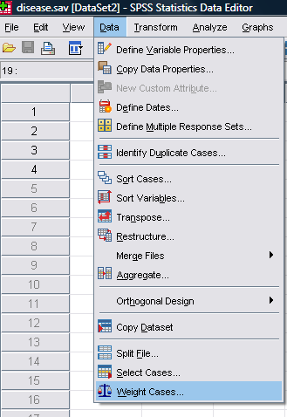
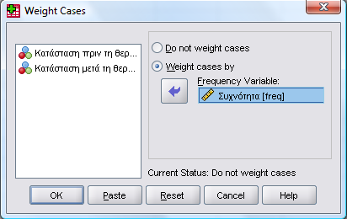
Test Mc Nemar - Παράδειγμα

Slide 33
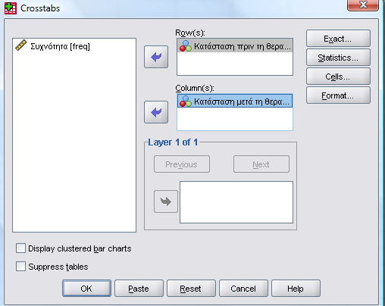
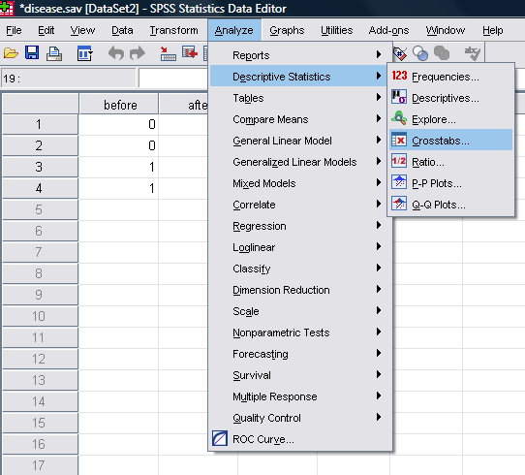
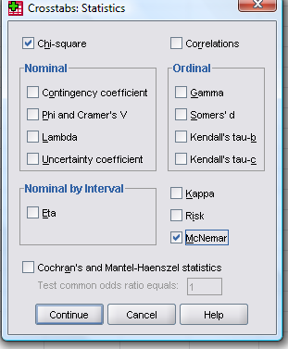
Test Mc Nemar - Παράδειγμα

Slide 34
Test Mc Nemar - Παράδειγμα
Πίνακας Συνάφειας

Slide 35
Test Mc Nemar - Παράδειγμα
McNemar test
Significant=0.000<0.05 άρα απορρίπτουμε την Η0, δηλαδή υπάρχει σχέση μεταξύ των δύο μεταβλητών. Η θεραπεία με το συγκεκριμένο φάρμακο έχει επίδραση στην κλινική κατάσταση.

Slide 36
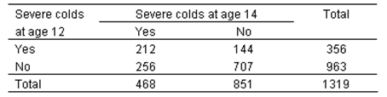
Ασκήσεις
Ένας ερευνητής εξέτασε 1319 μαθητές για την ύπαρξη συμπτωμάτων έντονου κρυολογήματος στην ηλικία των 12 ετών και στη συνέχεια, στην ηλικία των 14 ετών. Τα αποτελέσματα συνοψίζονται στον πίνακα που ακολουθεί. Εφαρμόστε το κατάλληλο τεστ για να εξετάσετε αν υπάρχει στατιστικά σημαντική διαφορά στη εμφάνιση συμπτωμάτων έντονου κρυολογήματος στην ηλικία των 12 και 14 ετών.
Πηγή: Bland (2000)

Slide 37
Ασκήσεις
Τα στοιχεία που ακολουθούν περιγράφουν το βαθμό θλίψης (το 1 αντιπροσωπεύει μικρό βαθμό θλίψης, το 4 αντιπροσωπεύει έντονη θλίψη. 66 εγκύων που απέβαλαν σε σχέση με την ψυχολογική υποστήριξη που δέχθηκαν. Να ελεγχθεί εάν η ψυχολογική υποστήριξη βοήθησε τις συγκεκριμένες γυναίκες.

Slide 38
Ασκήσεις
Σε μια έρευνα που πραγματοποιήθηκε σε δείγμα 300 παιδιών (100 αγοριών και 200 κοριτσιών) σχετικά με τα τηλεοπτικά προγράμματα που παρακολουθούν πήραμε τα ακόλουθα αποτελέσματα.
Υπάρχει διαφορά στις τηλεοπτικές προτιμήσεις αγοριών και κοριτσιών;

